Slide 2
Nesta aula, estudaremos a placa Sensor Shield v5.0, um dispositivo capaz de organizar as conexões de componentes eletrônicos com as portas digitais, expandir as portas GND e 5V da placa Arduino, além de fornecer energia para controlar vários Servos Motores por meio do Arduino.

Slide 3
Identificar as estruturas presentes na placa Sensor Shield v5.0;
Conhecer o funcionamento da placa Sensor Shield v5.0 relacionado ao controle de Servos Motores.

Slide 4
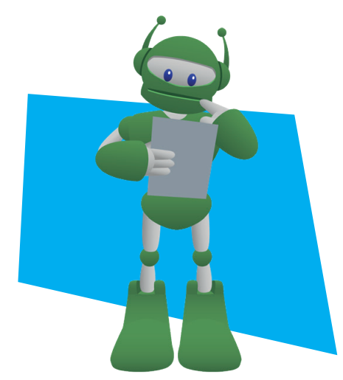
01 Placa Protoboard;
01 Placa Arduino Uno R3;
01 Cabo USB;
01 Placa Sensor Shield V5.0;
01 Push Button;
01 Potenciômetro;
05 Jumpers Macho-Macho;
05 Jumpers Fêmea-Fêmea;
04 Servos Motores;
Notebook;
Software Arduino IDE.

Slide 5
O Sensor Shield V5.0, corresponde a uma placa de circuito eletrônico com capacidade de acoplar-se, através de pinos, à placa Arduino, expandindo a capacidade dessa. Isto significa que este Sensor funciona como extensor de entradas e saídas para portas digitais e analógicas, possibilitando a conexão de diversos componentes eletrônicos, como, por exemplo, os Servos Motores.

Slide 6
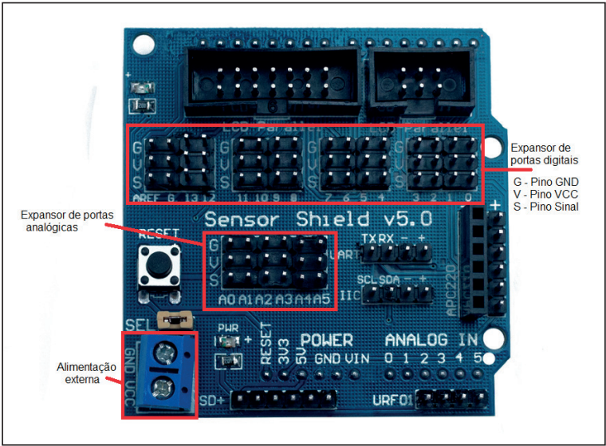
Além disso, o Sensor Shield possui um Borne que atua como fonte de alimentação externa, a qual garante a capacidade de funcionamento dos componentes conectados a ele, figura 1.
Figura 1 – Esquema de um Sensor Shield V5.0

Slide 7
Vamos ao nosso projeto!
Acesse o passo a passo da montagem e da programação na Aula 18 - Controlando servos motores, Módulo 2, disponível em: Robótica Educacional.

Slide 8
1. Que tal inserir alguns LEDs em seu projeto e programar o acendimento desses, de acordo com o Servo Motor selecionado?
2. Obtenha o controle de um Servo através de outros sensores presentes no Kit de Robótica.

Slide 9
a. Confira, compartilhando seu projeto com os demais colegas, se o objetivo foi alcançado;
b. Analise seu projeto desenvolvido, de modo a atender aos requisitos para funcionamento do controle dos Servos Motores pelo Sensor Shield;
c. Reflita se as seguintes situações ocorreram:
i. Colaboração e Cooperação: você e os membros de sua equipe interagiram entre si, compartilhando ideias que promoveram a aprendizagem e o desenvolvimento deste projeto?
ii. Pensamento Crítico e Resolução de Problemas: você conseguiu identificar os problemas, analisar informações e tomar decisões de modo a contribuir para o projeto desenvolvido?
d. Reúna todos os componentes utilizados nesta aula e os organize novamente, junto aos demais, no kit de robótica.

Slide 10
PARANÁ. Secretaria Estadual de Educação do Estado do Paraná (SEED/PR). Diretoria de Tecnologias de Informação (DTI). Coordenação de Tecnologias Educacionais. (CTE). Robótica Educacional- Módulo 2. Aula 18 - Controlando servos motores. Disponível em: https://aluno.escoladigital.pr.gov.br/robotica/aulas/educacional Acesso em: 02 mai. 2023.

Slide 11
